Slide 1
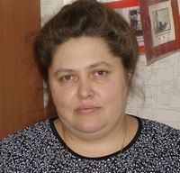
Муниципально-Бюджетное Общеобразовательное Учереждение Средняя общеобразовательная школа п.Ола
685910 Магаданская область, п.Ола, ул.Советская д.37 кв.5 email: boguta@inbox.ru
Богута
Екатерина Эдуардовна
Идентификатор: 232-131-061
Учитель высшей квалификационной категории
(С),МОУ СОШ п.Ола, Богута Е.Э. 2009г

Slide 2
Занятие №2
Тема: Изучение инструментов рисования и их модификаторов программы Macromedia Flash MX
Цель занятия:
Формирование умений работать с инструментами программы Macromedia Flash MX
Формирование умений работать аккуратно, последовательно и творчески.

Slide 3
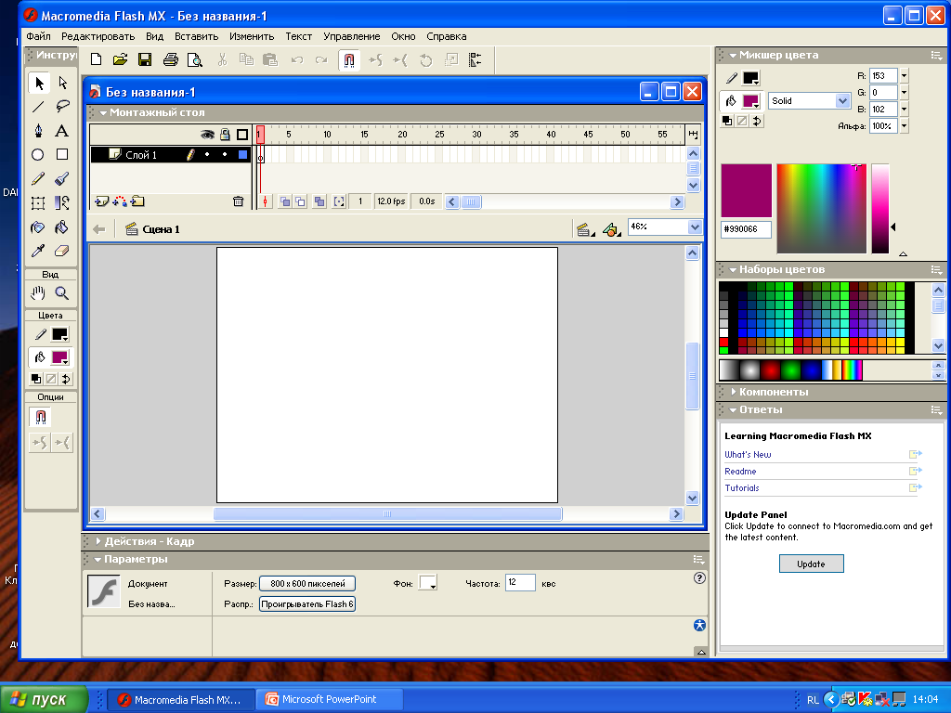
Окно программы Macromedia Flash MX
Панель слоёв
Временная шкала
Палитра цветов
Панель инструментов
сцена
Свойства
инструмента

Slide 4

Панель инструментов
Arrow(стрелка)
Line(линия)
Pen(перо)
Oval(овал)
Pencil(карандаш)
Transform(изменение)
Ink Bottle(чернильница)
Dropper(пипетка)
Hand(рука)
Fill Color(цвет заливки)
Subselekt (частичное выделение)
Lasso(лассо)
Text(текст)
Rectangle(прямоугольник)
Brush(кисть)
Transform Fill(изменение центра заливки)
Paint Bucket(заливка)
Eraser(ластик)
Zoom(масштаб)
Stroke Color(цвет контура)
Группа параметров (модификаторов) итструментов

Slide 5
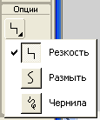
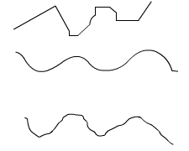

Pencil(карандаш)
Нажатие клавиши <Shift> во время рисования служит для создания горизонтальных и вертикальных линий
Задание: Напишите на рабочем поле сцены слово «Урок» и поставьте свою роспись во всех трёх режимах обработки линий. Сравните результаты работы.

Slide 6
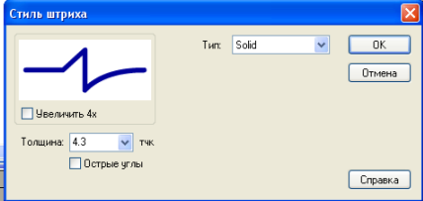

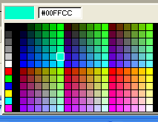
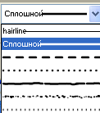

Line(линия)

Slide 7
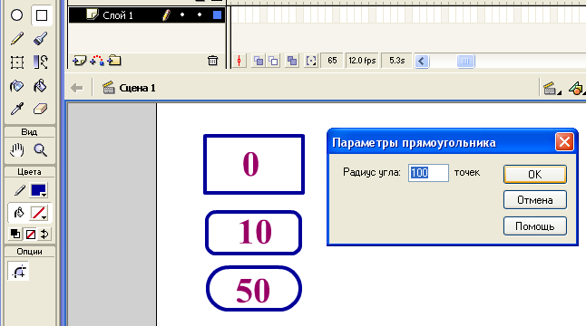
Rectangle(прямоугольник)
Нажатие клавиши <Shift> во время рисования дает возможность нарисовать квадрат

Slide 8

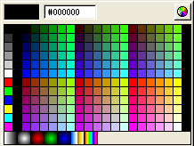
Stroke Color(цвет контура)
Fill Color(цвет заливки)
Автоматически определяет цвет объекта

Slide 9
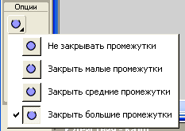
Paint Bucket(заливка)
Инструмент заливает замкнутую область и имеет 4 режима заливки

Slide 10

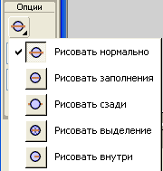

Brush(кисть)
Размер кисти
Форма кисти

Slide 11

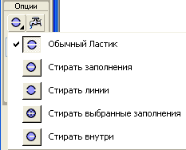
Eraser(ластик)
Форма стирания
Дважды нажав на ластик можно очистить, всё рабочее поле
Faucet (кран) – кнопка для очистки замкнутых областей заливки

Slide 12
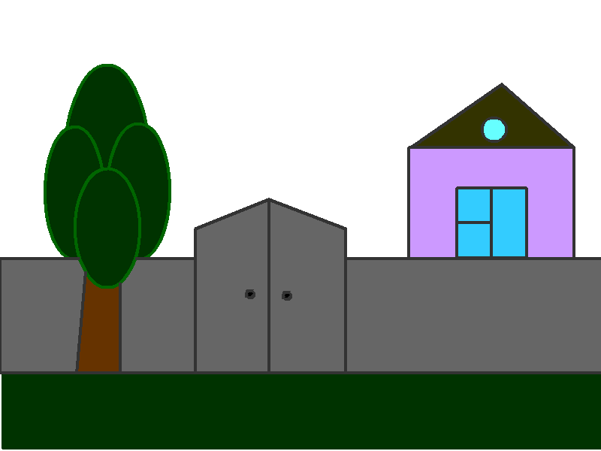
Задание: Нарисуйте деревенский домик используя изученные инструменты.

Slide 13







